Slide 1
Преобразование выражений
ОГЭ-2024 (задания №8,20)
Учитель математики МБОУ СОШ №14 им. Д.А. Старикова
Пенькова Анастасия Николаевна

Slide 2
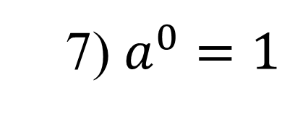
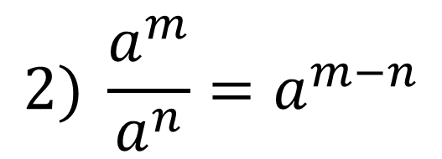
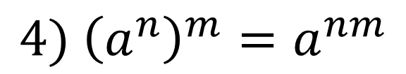
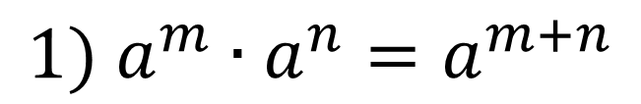
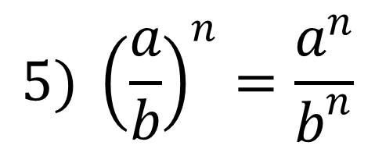
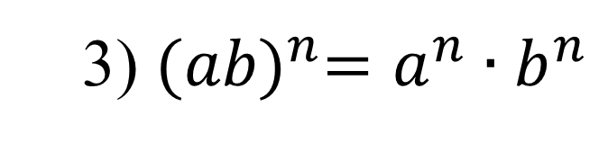

Свойства степени с целым показателем
Если m и n – целые числа, а ≠ 0, b ≠ 0
$${1) a}^{m}∙a^{n}=a^{m+n}$$
$${4) \left(a^{n}\right)}^{m}=a^{nm}$$
$$2) \frac{a^{m}}{a^{n}}=a^{m−n}$$
$${5) \left(\frac{a}{b}\right)}^{n}=\frac{a^{n}}{b^{n}}$$
3) ${(ab)}^{n}=a^{n}∙b^{n}$
$${6) a}^{−n}=\frac{1}{a^{n}}$$
7) $a^{0}=1$

Slide 3
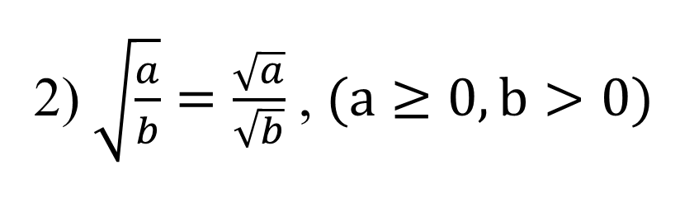
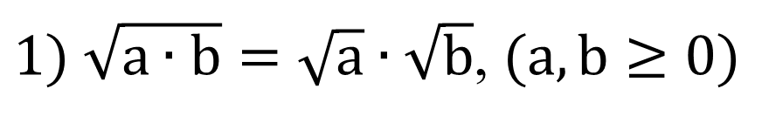
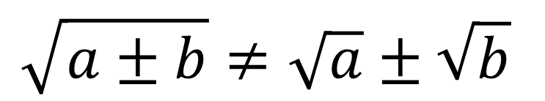
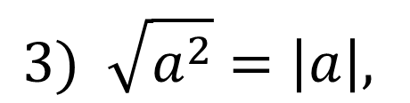

Свойства арифметического квадратного корня
$1) \sqrt{a∙b}=\sqrt{a}∙\sqrt{b}$, $(a, b≥0)$
2) $\sqrt{\frac{a}{b}}=\frac{\sqrt{a}}{\sqrt{b}}$ , $(a≥0,b>0)$
$$3) \sqrt{a^{2}}=\left|a\right|,$$
$${4) \left(\sqrt{a}\right)}^{2}=a, (a≥0)$$
$$\sqrt{a±b}≠\sqrt{a}±\sqrt{b}$$

Slide 4
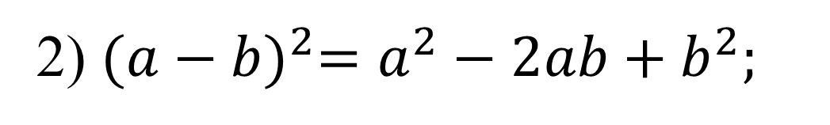
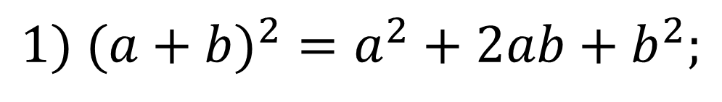
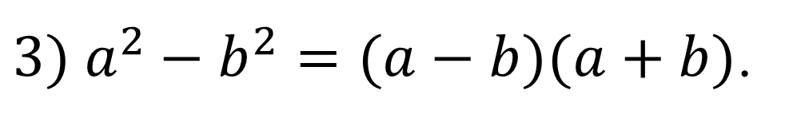
Формулы сокращенного умножения
$${1) (a+b)}^{2}=a^{2}+2ab+b^{2};$$
2) ${(a−b)}^{2}=a^{2}−2ab+b^{2};$
${3) a}^{2}−b^{2}=(a−b)(a+b)$.
Способы разложения на множители
1) вынесение общего множителя за скобки;
2) использование формул сокращенного умножения;
3) метод группировки.

Slide 5
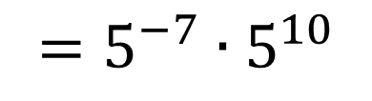
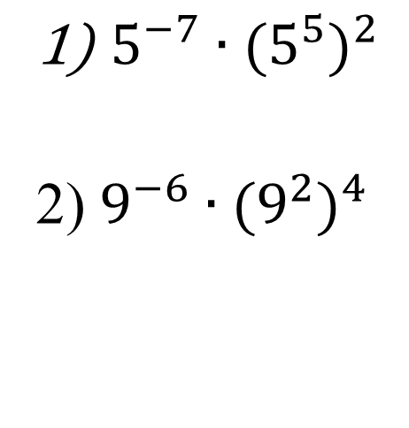
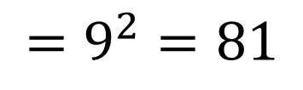
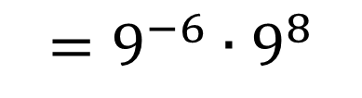
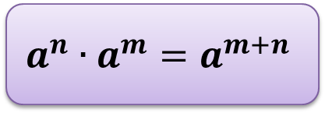
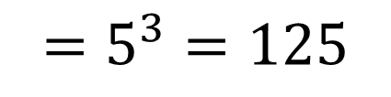
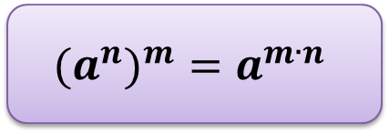
№1. Найдите значение выражения:
$$a^{n}∙a^{m}=a^{m+n}$$
$${{(a}^{n})}^{m}=a^{m∙n}$$
$5^{−7}∙{{(5}^{5})}^{2}$
2) $9^{−6}∙{{(9}^{2})}^{4}$
$$=5^{−7}∙5^{10}$$
$$=5^{3}=125$$
$$=9^{−6}∙9^{8}$$
$$=9^{2}=81$$

Slide 6
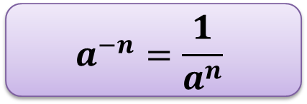
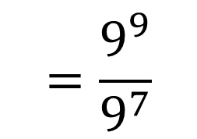

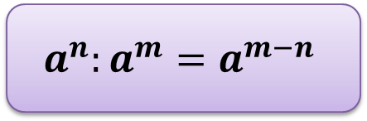
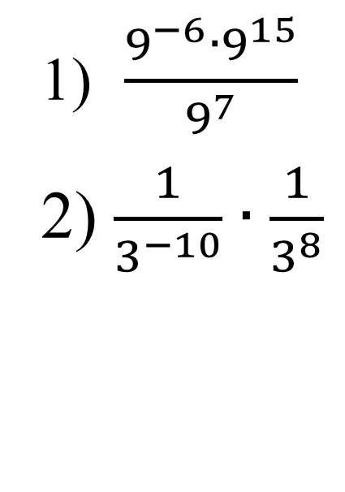
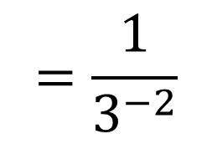
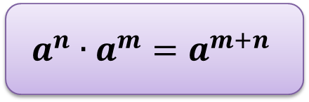
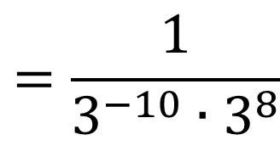
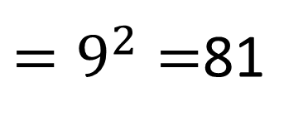

№2. Найдите значение выражения:
$$a^{n}:a^{m}=a^{m−n}$$
$$a^{−n}=\frac{1}{a^{n}}$$
$$a^{n}∙a^{m}=a^{m+n}$$
$${{(a}^{n})}^{m}=a^{m∙n}$$
$\frac{9^{−6}∙9^{15}}{9^{7}}$
2) $\frac{1}{3^{−10}}∙\frac{1}{3^{8}}$
$$=\frac{9^{9}}{9^{7}}$$
$=9^{2}=$81
$$=\frac{1}{3^{−10}∙3^{8}}$$
$$=\frac{1}{3^{−2}}$$
$$=3^{2}=9$$

Slide 7


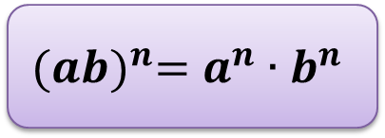
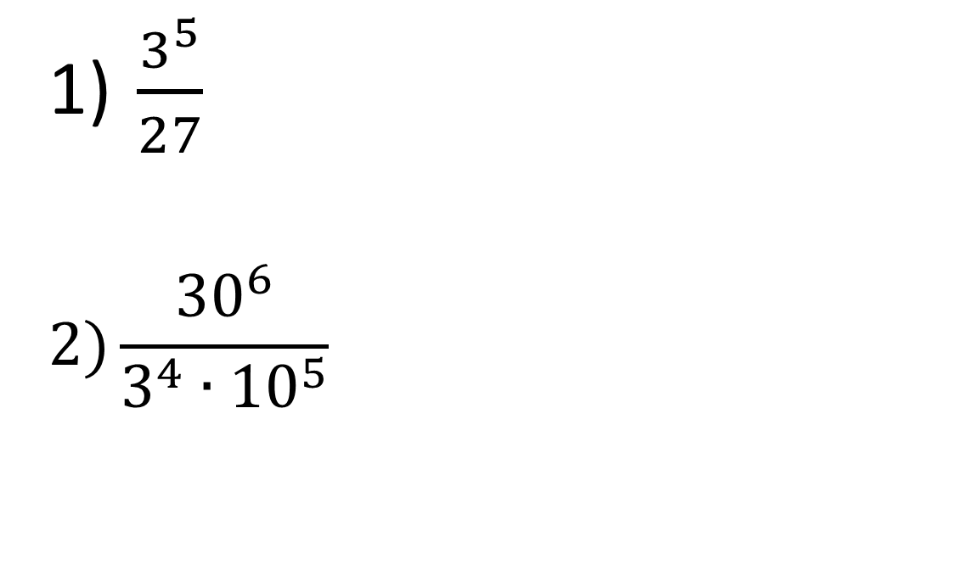
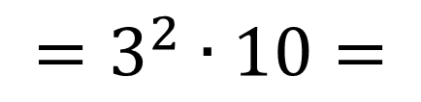
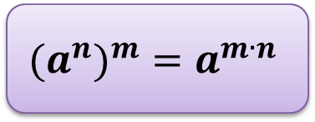

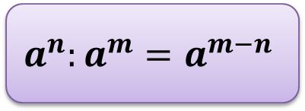
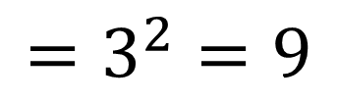

№ 3. Найдите значение выражения:
$$a^{n}:a^{m}=a^{m−n}$$
$${{(a}^{n})}^{m}=a^{m∙n}$$
$${(ab)}^{n}=a^{n}∙b^{n}$$
$$=\frac{3^{5}}{3^{3}}$$
$\frac{3^{5}}{27}$
$$2)\frac{{30}^{6}}{3^{4}∙{10}^{5}}$$
$$=3^{2}=9$$
$$=\frac{(3∙{10)}^{6}}{3^{4}∙{10}^{5}}$$
$$=\frac{3^{6}∙{10}^{6}}{3^{4}∙{10}^{5}}$$
$$=3^{2}∙10=$$
$$=90$$

Slide 8
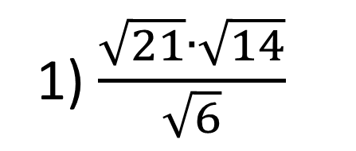
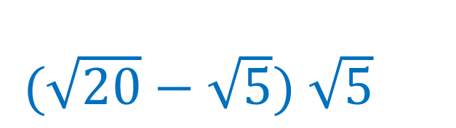
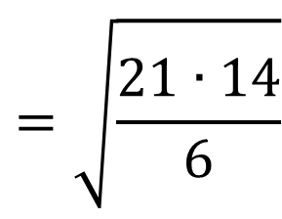

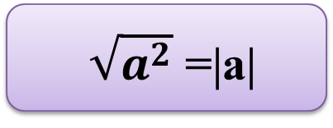
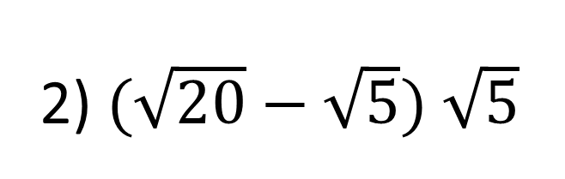
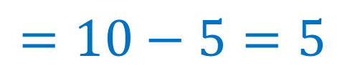
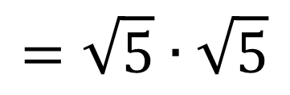
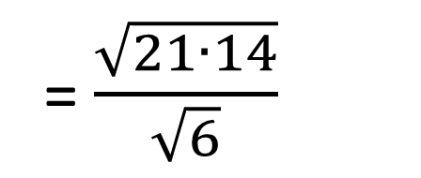
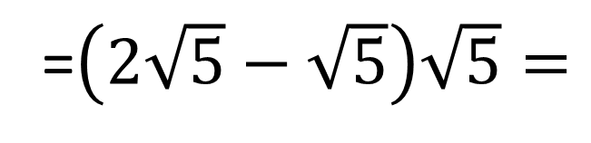
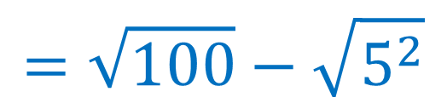
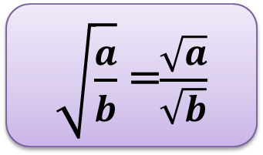



№4. Найдите значение выражения:
$\sqrt{\frac{a}{b}}$ =$\frac{\sqrt{a}}{\sqrt{b}}$
$\sqrt{a^{2}}$ =|a|
$$\sqrt{a∙b}=\sqrt{a}∙\sqrt{b}$$
$$=\sqrt{\frac{21∙14}{6}}$$
1) $\frac{\sqrt{21}∙\sqrt{14}}{\sqrt{6}}$
= $\frac{\sqrt{21∙14}}{\sqrt{6}}$
$$=\sqrt{49}=7$$
2) $(\sqrt{20}−\sqrt{5}) \sqrt{5}$
=$\left(2\sqrt{5}−\sqrt{5}\right)\sqrt{5}=$
$$=\sqrt{5}∙\sqrt{5}$$
$$=5$$
$(\sqrt{20}−\sqrt{5}) \sqrt{5}$
$$=\sqrt{20}∙\sqrt{5}−\sqrt{5}∙\sqrt{5}=$$
$$=\sqrt{100}−\sqrt{5^{2}}$$
$$=10−5=5$$

Slide 9










№5. Найдите значение выражения:
$$({\sqrt{a})}^{2}=a, a≥0$$
$\sqrt{a^{2}}$ =|a|
1)$\frac{{(2\sqrt{10})}^{2}}{160}$
$$=\frac{2^{2}∙{\left(\sqrt{10}\right)}^{2}}{160}$$
$$=\frac{4∙10}{160}$$
$$=\frac{1}{4}=0,25$$
2) $\frac{72}{{\left(2\sqrt{3}\right)}^{2}}$
$$=\frac{72}{2^{2}∙{\left(\sqrt{3}\right)}^{2}}$$
$$=\frac{72}{4∙3}$$
$$=6$$

Slide 10











№6. Найдите значение выражения:
$$\sqrt{a∙b}=\sqrt{a}∙\sqrt{b}$$
$\sqrt{a^{2}}$ =|a|
1)$\sqrt{45∙60∙12}$
=$\sqrt{9∙5∙5∙12∙12}$=
=$\sqrt{9}∙\sqrt{5^{2}}∙\sqrt{{12}^{2}}$
=$3∙5∙12=180$
2)$\sqrt{25∙2^{6}}$
= $\sqrt{25}∙\sqrt{2^{6}}$
= $\sqrt{25}∙\sqrt{{{(2}^{3})}^{2}}$=
=5$∙2^{3}$
=5$∙8=40$

Slide 11






№7. Упростите выражение $\frac{a^{2}+4a}{a^{2}+8a+16}$ и найдите его значение при $a=−2$. В ответ запишите полученное число.
$$\frac{a^{2}+4a}{a^{2}+8a+16}$$
$$=\frac{a(a+4)}{{(a+4)}^{2}}$$
$$=\frac{a}{a+4}$$
При a = −2, значение полученного
выражения равно
$$\frac{−2}{−2+4}=−2:2=−1$$
$$Ответ:−1.$$

Slide 12






№8. Упростите выражение $\frac{x^{2}−4}{4x^{2}}∙\frac{2x}{x+2}$ и найдите его значение при $x=4$. В ответ запишите полученное число.
$$\frac{x^{2}−4}{4x^{2}}∙\frac{2x}{x+2}$$
$$=\frac{2x\left(x−2\right)(x+2)}{4x^{2}(x+2)}$$
$$=\frac{x−2}{2x}$$
2x
При $x=4$, значение полученного выражения
равно $\frac{4−2}{2∙4}=\frac{2}{8}=\frac{1}{4}=0,25$
$$Ответ:0,25.$$

Slide 13








№9. Упростите выражение $\frac{(a−2b)^{2}−4b^{2}}{a}$ и найдите его значение при $a=0,3;b=−0,35$. В ответ запишите полученное число.
$$\frac{(a−2b)^{2}−4b^{2}}{a}$$
$$=\frac{a^{2}−4ab+4b^{2}−4b^{2}}{a}=$$
$$=\frac{a^{2}−4ab}{a}=$$
$$\frac{a(a−4b)}{a}=$$
$$a−4b$$
При $a=0,3;b=−0,35,$значение полученного выражения равно $0,3−4∙\left(−0,35\right)=0,3+1,4=1,7$
$$Ответ:1,7.$$

Slide 14












№10. Сократите дробь $\frac{{18}^{n+3}}{3^{2n+5}∙2^{n−2}}.$
$${(ab)}^{n}=a^{n}∙b^{n}$$
$$a^{n}:a^{m}=a^{m−n}$$
$$Решение:$$
$$\frac{{18}^{n+3}}{3^{2n+5}∙2^{n−2}}$$
$$=\frac{{(9∙2)}^{n+3}}{3^{2n+5}∙2^{n−2}}=$$
$$\frac{{(3^{2}∙2)}^{n+3}}{3^{2n+5}∙2^{n−2}}=$$
$$=\frac{3^{2n+6}∙2^{n+3}}{3^{2n+5}∙2^{n−2}}=$$
$$3^{2n+6−(2n+5)}∙2^{n+3−\left(n−2\right)}=$$
$${=3}^{2n+6−2n−5}∙2^{n+3−n+2}=$$
$$3∙2^{5}=96$$
$$Ответ:96.$$

Slide 15












№11. Упростите выражение $\frac{\sqrt{\sqrt{10}−2}∙\sqrt{\sqrt{10}+2}}{\sqrt{24}}.$
$$\sqrt{a∙b}=\sqrt{a}∙\sqrt{b}$$
$\sqrt{\frac{a}{b}}$ =$\frac{\sqrt{a}}{\sqrt{b}}$
$$\left(a−b\right)\left(a+b\right)=a^{2}−b^{2}$$
$$Решение:$$
$$=\frac{\sqrt{\left(\sqrt{10}−2\right)∙\left(\sqrt{10}+2\right)}}{\sqrt{24}}=$$
$$\frac{\sqrt{\sqrt{10}−2}∙\sqrt{\sqrt{10}+2}}{\sqrt{24}}$$
$$\frac{\sqrt{10−4}}{\sqrt{24}}=$$
$$=\frac{\sqrt{6}}{\sqrt{24}}=$$
$$\sqrt{\frac{6}{24}}=$$
$$\sqrt{\frac{1}{4}}=\frac{1}{2}=0,5$$
$$Ответ:0,5.$$

Slide 16











№12. Упростите выражение
$$\frac{6}{a−1}−\frac{10}{{\left(a−1\right)}^{2}}:\frac{10}{a^{2}−1}−\frac{2a+2}{a−1}.$$
$$Решение:$$
$$1)\frac{10}{{\left(a−1\right)}^{2}}∙\frac{a^{2}−1}{10}=$$
$$\frac{10(a−1)(a+1)}{10{(a−1)}^{2}}=$$
$$\frac{a+1}{a−1}$$
$$2)\frac{6}{a−1}−\frac{a+1}{a−1}−\frac{2a+2}{a−1}=$$
$$\frac{6−\left(a+1\right)−\left(2a+2\right)}{a−1}=$$
$$=\frac{6−a−1−2a−2}{a−1}=$$
$$\frac{−3a+3}{a−1}=$$
$$\frac{−3(a−1)}{a−1}=$$
-3
$$Ответ:−3.$$

Slide 17








№13.Сократите дробь $\frac{ab−2b−6+3a}{a^{2}−4}.$
$$Решение:$$
$$\frac{ab−2b−6+3a}{a^{2}−4}=$$
$$\frac{\left(ab−2b\right)+(3a−6)}{a^{2}−4}=$$
$$=\frac{b\left(a−2\right)+3(a−2)}{(a−2)(a+2)}=$$
$$\frac{\left(a−2\right)(b+3)}{(a−2)(a+2)}=$$
$$\frac{b+3}{a+2}$$
$$Ответ: \frac{b+3}{a+2}.$$

